Slide 1
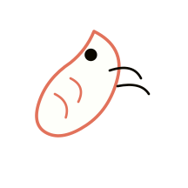
李诞的
AI养虾哲学
将个人经验、风格、知识通过Prompt和记忆灌输给AI
AI Agent 养成指南

Slide 2



01 养虾三要素
将AI养成"个人风格智能体"的核心方法论
人设
技能
记忆
Soul
Skills
Memory
定义AI的价值观、语气、身份。这是AI的灵魂，决定了它会以什么性格与你对话。
开发模块化技能包，让AI具备特定能力。每个技能解决一类问题，可独立迭代。
将文档、聊天记录、直播转录等喂给AI，形成长期记忆。记忆越丰富，AI越像你。
2

Slide 3
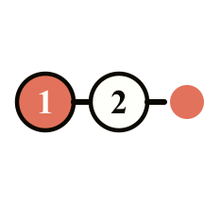
02 模块化Prompt工作流
将复杂写作任务拆解，分步产出后整合
01
任务拆分
开场故事 → 对比反差 → 概念定义 → 结尾升华
02
分模块产出
每个模块单独生成Prompt，分步产出后整合
03
Skill模板化
将流程固化为可复用模板，风格一致
"风格接近李诞本人，结构清晰有层次感，常用口语化表达和哲学思考。"
3

Slide 4


03 做判断与学习
规则驱动型AI + 向量化个人语料
做判断
学习模仿
设定身份规则 → 让AI基于记忆给出判断
→ 设置飞书提醒自动推送结果
将大量个人直播/文本向量化
→ 喂入AI形成个人知识库
→ AI模仿个人风格输出
4

Slide 5

04
飞书妙搭三步部署
快速部署你的个人 AI Agent
01
定义 Soul（人设）
在飞书妙搭中定义 Agent 的价值观、语气、身份
02
定义 Identity（身份与任务）
明确 AI 的角色定位和核心任务
03
教会 Skills（技能包）
导入或安装技能包，让 AI 具备专业能力
5

Slide 6

05
开始你的养虾之旅
三步启动，持续迭代
01
02
03
定义你的 AI 人设
选择 1 个 Skill 开始
持续喂养记忆
思考：你希望 AI 以什么身份、什么语气为你服务？
建议从你最常用的场景入手
把过往文档、笔记、对话记录喂给 AI
写下 3 个关键词
写作 / 判断 / 学习 / 社交
让它更懂你
6

Slide 7
06 核心洞察
"养虾养的不是AI，是未来的自己。"
将个人经验、风格、知识通过Prompt和记忆灌输给AI，让AI成为你的"数字分身"。
最小可复用
迭代优化
记忆沉淀
7

